Slide 1
Vztah mezi pracovní sílou a GDP na obyvatele ve České republice za období 1990 – 2017.

Slide 2
Hypotéza
Nárůst pracovní síly pozitivně souvisí s růstem HDP na obyvatele.
Kritérium důvěry: - R² a korelace vyšší než 0,5
- P hodnota nižší než 0,05
Nezávislá proměnná : počet pracovní síly
Závislá proměnná : HDP na obyvatele

Slide 3
Teoretická čast
Rozvíjecí se ekonomika
Zvyšení úrovně vzdělaní
Snižování nezaměstnanosti, vytváření nových pracovních míst s cílem uspokojit potřeby výroby
Jako dusledek zvýšení HDP na obyvatelé

Slide 4
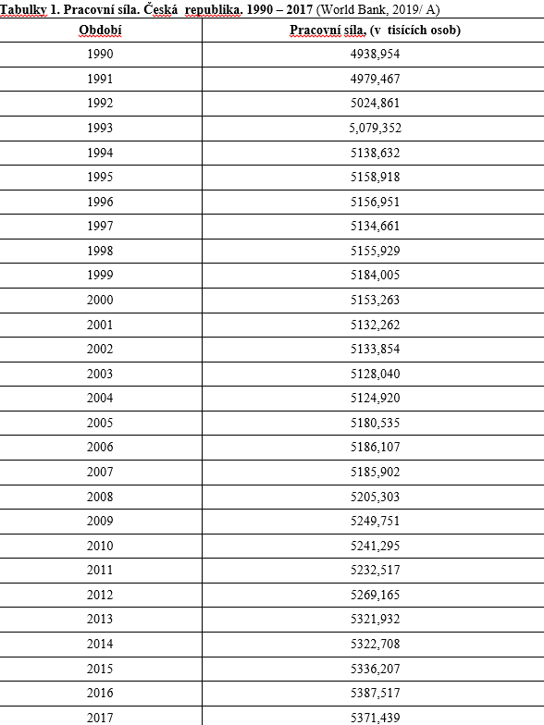
Praktická část

Slide 5
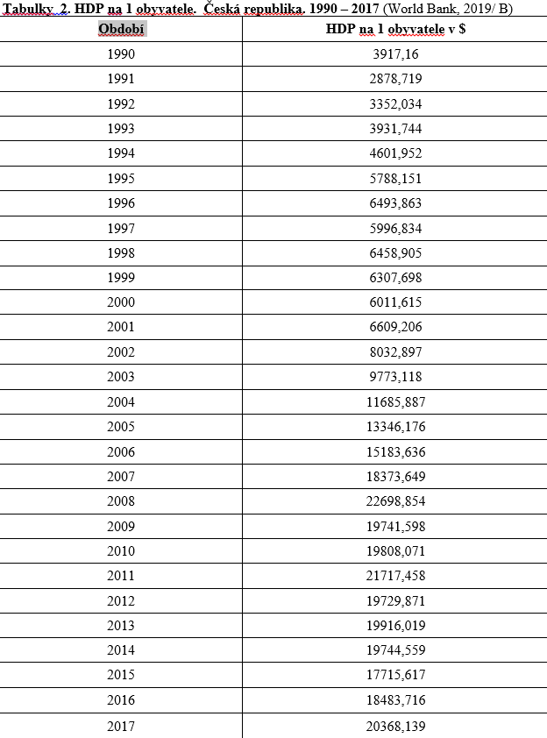
Praktická část

Slide 6
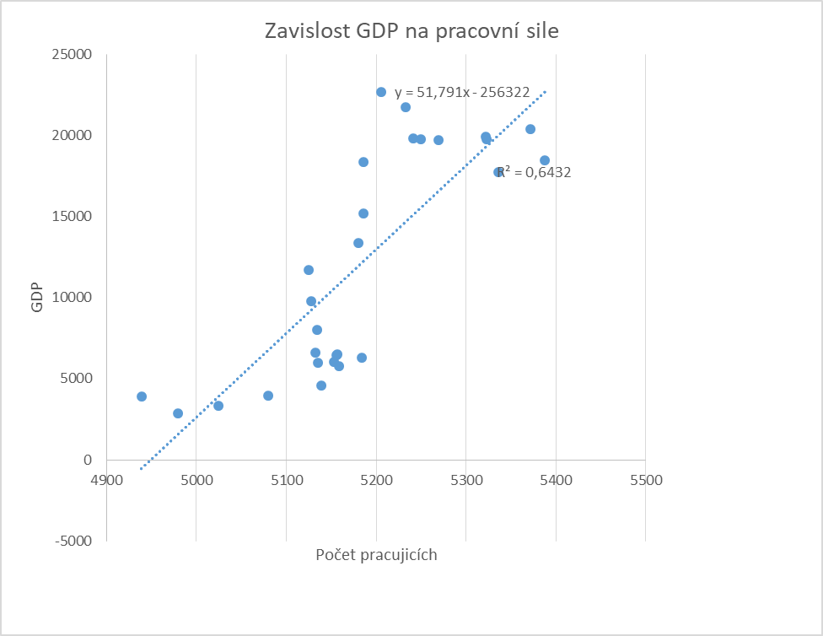
Praktická část

Slide 7
Praktická část
Slope = 51,791
Correlation = 0,802
R² = 0,6432
Y-Intercept = -256321,687
Function (y) = 51.791x – 256321.74
P-value = 4,81557E-07 < 0,05
Average coefficient of elasticity = 22,192

Slide 8
Závěr
1) Hypotéza bude přijata
-> existuje pozitivní korelace mezi velikostí pracovní síly a HDP na obyvatele země.
2) Pro vyšší přesnost variability je třeba zavést další factory
3) Koeficient pružnosti je 22,192> 1, což znamená, že pokud se X změní o 1%, Y se změní o více než 1%.

Slide 9
Zdroje
Přehled stavu ekonomiky a hlavních směrů zahraniční ekonomické aktivity v České republice v roce 2016. https://docplayer.ru/51171463-Obzor-sostoyania-ekonomiki-i-osnovnyh-napravleniy-vneshneekonomicheskoy-deyatelnosti-chechii-v-2016-godu.html
Politika příjmů a mezd. Skupina autorů, upravená doktorem ekonomie, profesorem P.V. Savchenko, doktor ekonomie, profesor Y.P. Kokina http://www.bibliotekar.ru/dohody-zarplata/11.htm
HDP a nezaměstnanost. http://www.mesport.ru/index.php/business-and-economy/167-vvp-i-bezrabotitsa

Slide 10
Zdroje
HDP na 1 obyvatele. Ceska republika. 1990 – 2017. World Bank, 2019/ B. https://data.worldbank.org/indicator/NY.GDP.PCAP.CD?locations=CZ
Pracovní síla. Ceska republika. 1990 – 2017. World Bank, 2019/ A. https://data.worldbank.org/indicator/SL.TLF.TOTL.IN?locations=CZ
Podil nezaměstnaných osob. Ceský statistický úřad, Veřejná databáse Kod: ZAMD002; Kod: ZAM12-A;

